Slide 1
Präsentation zur GroPro Abschlussprüfung Sommer 2020
„Zufallsgeneratoren“
15.07.2020 | Köln |

Slide 2
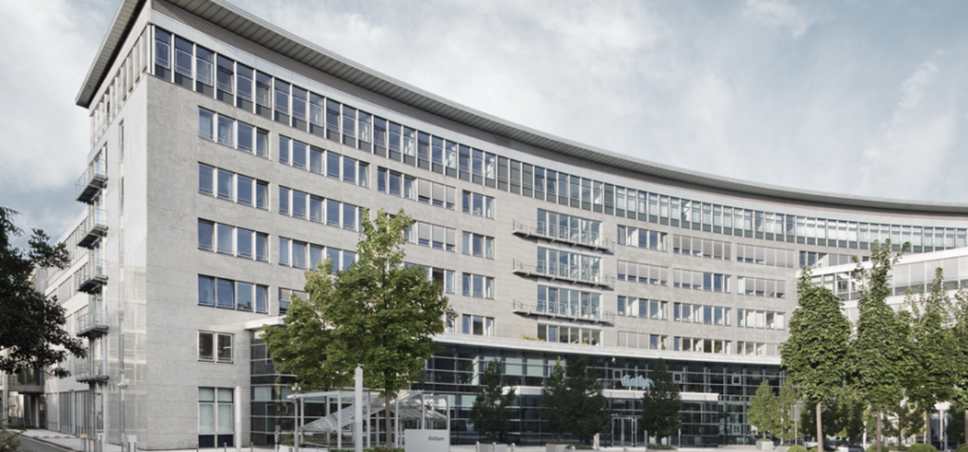
Gothaer Systems GmbH
IT-Dienstleister der Gothaer-Versicherungsbank
ca. 600 interne Mitarbeiter
Letzter Praktikumseinsatz im Team SPS-SCH

Slide 3
Agenda
1 |  | Aufgabenstellung
2 |  | Analyse / Herangehensweise
3 |  | Programm / System
4 |  | Test
5 |  | Ausblick

Slide 4
Vielen Dank für Ihre Aufmerksamkeit

